Slide 1
Jaringan Komputer
Simulasi Jaringan
Cisco Packet Tracer

Slide 2
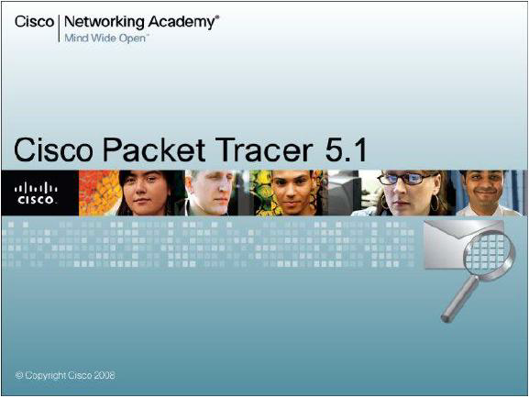
Pendahuluan
Cisco Packet Tracer adalah tools e-learning yand dibuat oleh Cisco yang akan mensimulasi cara
kerja suatu jaringan berdasarkan topologi dan konfigurasi yang diberlakukan oleh penggunanya
persis seperti aslinya.

Slide 3
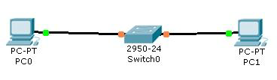
SIMULASI MEMBUAT JARINGAN SEDERHANA
PERSIAPAN
Persiapan instalasi jaringan sederhana dalam contoh ini adalah dengan menggunakan 2 buah workstation dan 1 switch. Tiap node dihubungkan dengan kabel sehingga terlihat sesuai gambar berikut ini.

Slide 4
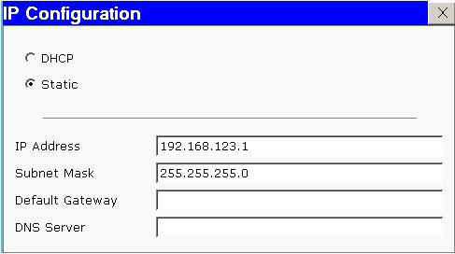
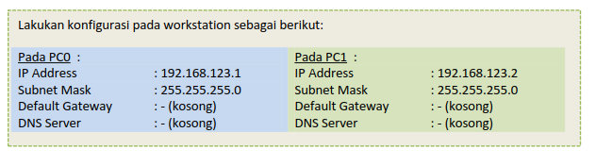
SIMULASI MEMBUAT JARINGAN SEDERHANA
Lalu lakukan konfigurasi IP address host PC0 dengan cara double klik gambar PC0, selanjutnya klik tab Desktop dan pilih bagian menu IP Configuration sehingga terlihat tampilan sesuai pada
Gambar lalu tes dengan PING:

Slide 5

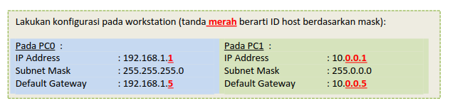
SIMULASI ROUTING
PERSIAPAN
Persiapan simulasi routing dalam contoh ini adalah dengan menggunakan 2 workstation, 2 switch, dan 1 router sehingga terlihat seperti gambar berikut.

Slide 6
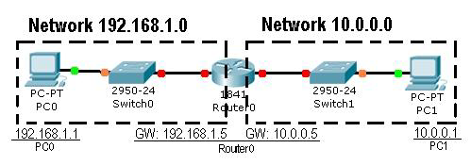
SIMULASI ROUTING
Router0 memiliki dua interface, yaitu:
1) Interface dengan IP address 192.168.1.5 yang terhubung secara fisik ke network address 192.168.1.0
2) Interface dengan IP address 10.0.0.5 yang terhubung secara fisik ke network address 10.0.0.0

Slide 7
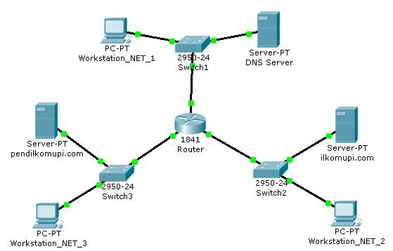
Latihan Soal
Buatlah rangkaian jaringan seperti gambar berikut:

